Slide 1
Programa de las Naciones Unidas para el Desarrollo

Slide 2
MÁS DE
17,500
PERSONAS TRABAJANDO
EN TODO EL MUNDO
EN MÁS DE
4,500
PROYECTOS

Slide 3
INVERTIMOS MÁS DE
$4.63
BILLONES (USD)
EN PROYECTOS DE DESARROLLO
EN 170
PAÍSES &
TERRITORIOS

Slide 4
Los retos del desarrollo son complejos y cada contexto es distinto.
Diseñamos nuestro trabajo para cumplir con las necesidades de las personas y comunidades a las que servimos.
#NextGenUNDP
Nuestro
enfoque

Slide 5
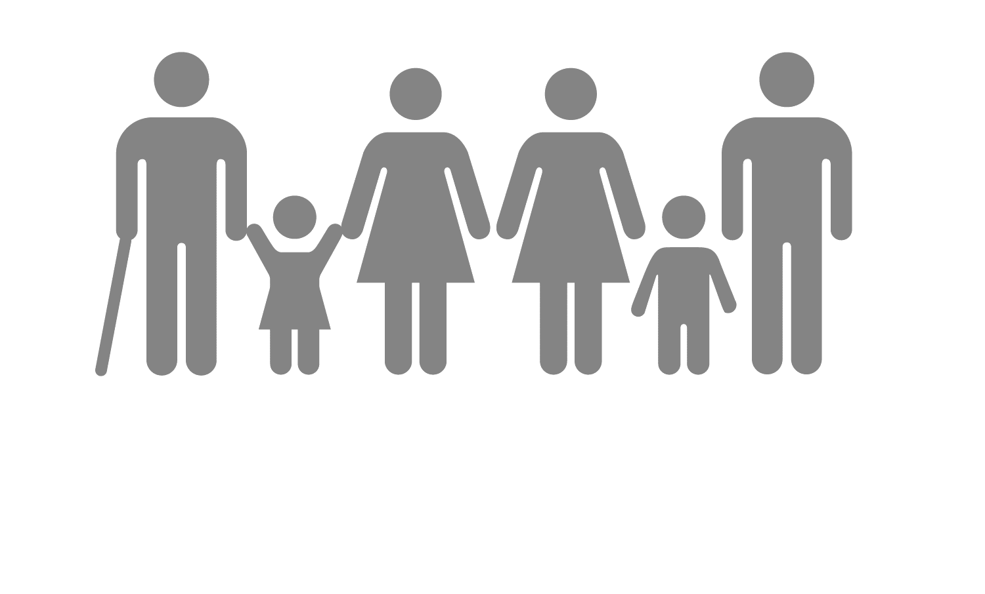
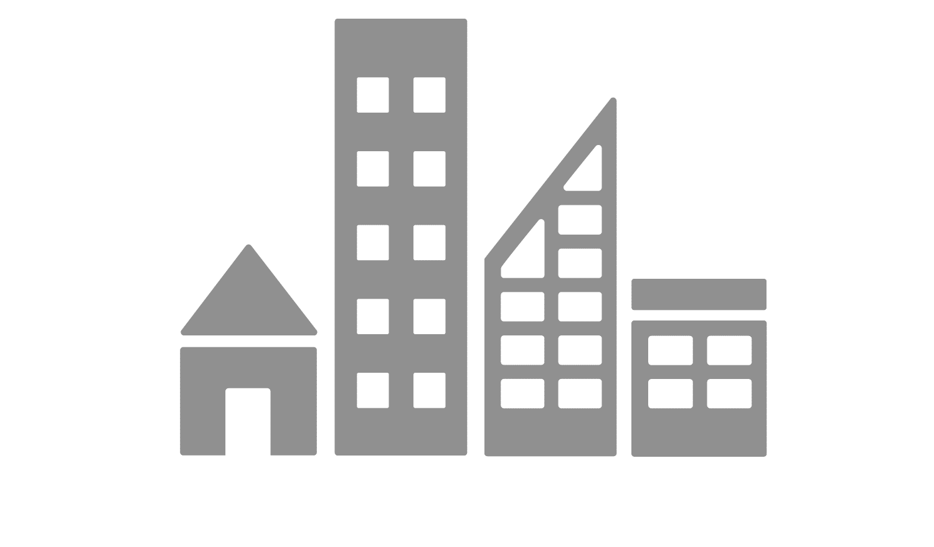
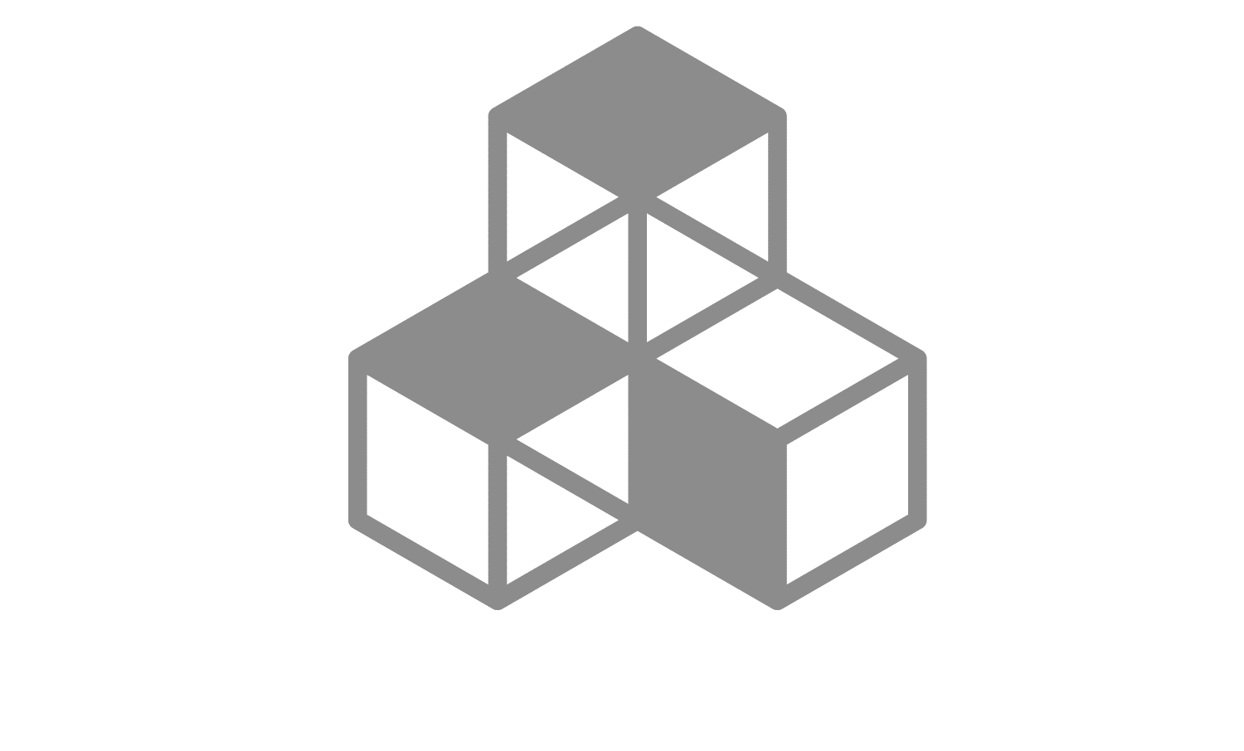
Trabajamos en
3 ÁMBITOS DEL DESARROLLO
Erradicación de la pobreza en todas sus formas y dimensiones
Aceleración de las transformaciones estructurales para el desarrollo sostenible
Creación de resiliencia ante las crisis y conflictos

Slide 6
Implementando
6 SOLUCIONES EMBLEMÁTICAS
para generar un verdadero impacto
1. Mantener a las personas al margen de la POBREZA
2. GOBERNANZA por sociedades pacíficas, justas
e inclusivas

Slide 7
3. Prevención de crisis y aumento de la RESILIENCIA
4. MEDIO AMBIENTE: soluciones para el desarrollo basadas en la naturaleza
5. ENERGÍA limpia y asequible
6. Igualdad de GÉNERO y empoderamiento de las mujeres

Slide 8
Las soluciones emblemáticas son
respuestas integradas al desarrollo
Incluyen asesoría en políticas, asistencia técnica, financiera y programática.
Necesitamos de todas para alcanzar los

Slide 9
Un llamado universal para poner fin a la pobreza, proteger el planeta y garantizar que todas las personas gocen de paz y prosperidad
SIN DEJAR A NADIE ATRÁS
Objetivos de Desarrollo Sostenible

Slide 11
El logro de los ODS requiere la colaboración de
Los gobiernos
La sociedad civil
El sector privado
Los ciudadanos

Slide 12
El PNUD en México

Slide 13
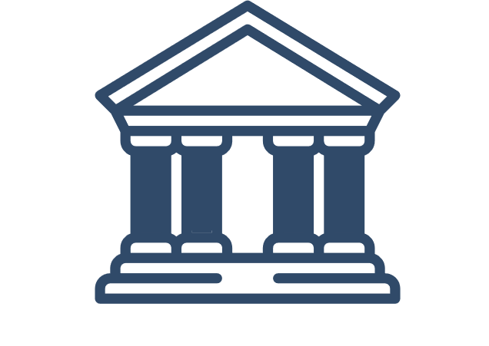
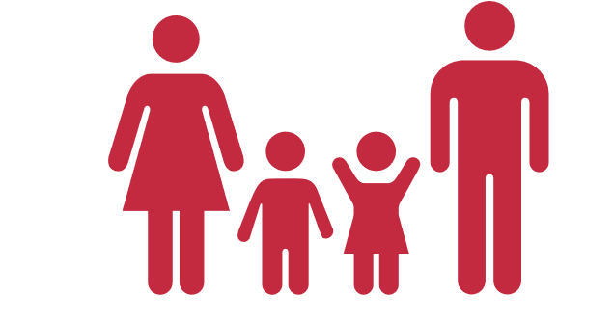
¿Qué hace el PNUD en México?
Desarrollo Social y Económico Incluyente
Gobernanza Efectiva y Democracia
Ambiente, Energía y Resiliencia

Slide 14
45 proyectos en curso en México
AMBIENTE, ENERGÍA Y RESILIENCIA
GOBERNANZA EFECTIVA Y DEMOCRACIA
10
DESARROLLO SOCIAL Y ECONÓMICO INCLUYENTE
26
9

Slide 15
Los proyectos trabajan en:
70%
Desarrolla capacidades y/o brinda asistencia técnica
30%
Asesoría de Política Pública
22%
Alianzas e intercambio de conocimientos
20%
Mecanismos innovadores

Slide 16
Poblaciones objetivo de los proyectos
7
proyectos
minorías
5
proyectos
personas en situación de pobreza
9
proyectos
mujeres
6
proyectos
jóvenes
3
proyectos
personas afectadas por desastres naturales

Slide 17
“
El panorama del desarrollo seguirá cambiando, muy probablemente de maneras imprevistas. El mundo, ya sea en el ámbito de la inteligencia artificial o del cambio climático, está por presenciar cambios dramáticos, y por todas estas razones se necesita más que nunca un PNUD dinámico, efectivo y orientado al futuro, integrado en el sistema de las Naciones Unidas”.
Achim Steiner
Administrador del PNUD

Slide 18
www.mx.undp.org
@PNUD_Mexico
PNUDMexico

